Slide 1

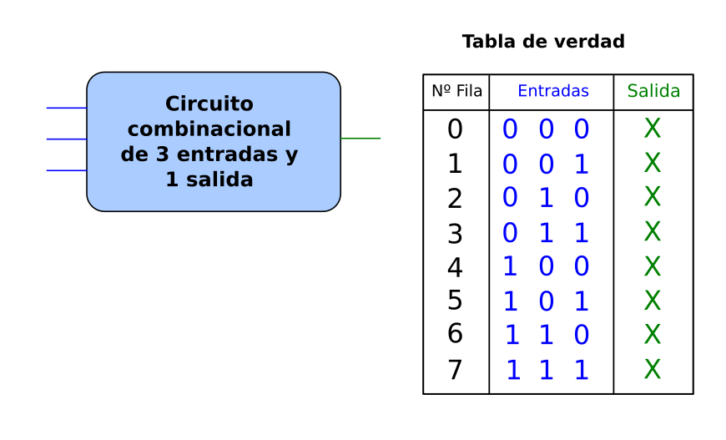
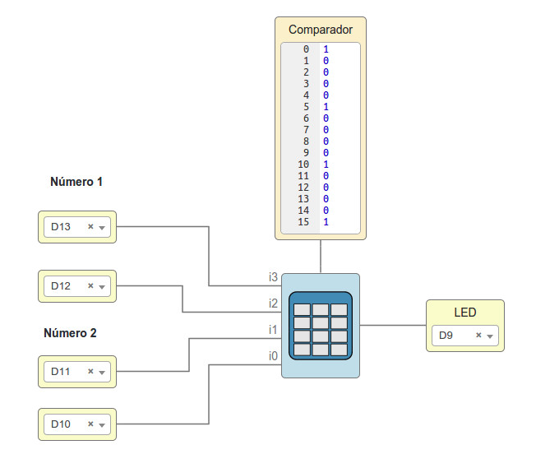







Tutorial: Electrónica digital para makers con FPGAs libres
Vídeo 19: Circuitos combinacionales
Juan González Gómez
@Obijuan_cube
¡Icestudio 0.3.3-beta!
https://github.com/Obijuan
Madrid, 2018-Mayo-31

